Slide 1
NKC202 期末專題 · 題目 P3（Tier 3）
AWS CI/CD 演化闖關
把「改一行程式碼到上線」從 18 個步驟、16 分鐘的人工作業，
變成 1 個步驟、80 秒的全自動流程
張博堯 | 2026 年 9 月
github.com/CarlosChangYao/aws-cicd-pipeline
Notes:
各位老師、各位同學好，我是張博堯。 我這次做的是 P3「CI/CD 演化闖關」，Tier 3。 一句話說明我做了什麼：我把「工程師改一行程式碼、到這行程式碼真的上線」這整件事，從原本需要 18 個步驟、花 16 分鐘的人工作業，改造成只要 1 個步驟、80 秒就完成的全自動流程。 而且這不是我用講的——後面每一關我都留下了實際量測的數字。 接下來大概 12 分鐘，我會帶大家走過這個演化過程，最後會現場 Demo 給大家看。

Slide 2
專題全貌
六關演進：每一關解決前一關的一個問題
關 0
關 1
關 2
關 3
關 4
關 5
手動部署
容器化 + ECR
自動建置
自動部署
滾動更新
跨雲分發
→
→
→
→
→
體會痛點
建立基準線
環境固定
傳輸可靠
push 即打包
測試把關
改一行程式碼
自動上線
換版不中斷
跨可用區
評估後
決定不做
關卡之間不是「學了新工具」，而是「解決了上一關記錄下來的具體問題」
例如關 0 記錄到「程式碼手貼會貼壞，失敗 2 次」→ 關 1 用 docker pull 解決；關 1 記錄到「打包仍需人工」→ 關 2 用 Actions 解決。
Notes:
這是整個專題的地圖。 六個關卡，我做到關 4，關 5 評估後決定不做——這個決定的理由我後面會說明。 我想強調的是這張圖右邊那句話：關卡與關卡之間，不是「我又學了一個新工具」，而是「我解決了上一關記錄下來的一個具體問題」。 舉例來說。關 0 我手動部署的時候，程式碼是用貼的貼進伺服器，貼壞了兩次。這個痛點我記錄下來了。所以關 1 我做容器化，用 docker pull 傳輸，這個問題就消失了。 再例如，關 1 做完之後，映像檔還是要我自己打指令建置、自己推上去。這個痛點也記錄下來了。所以關 2 我做自動建置。 這樣一關一關推進，每一關都有明確要解決的東西。這也是為什麼關 0 那份「手動部署有多痛」的紀錄非做不可——沒有它，後面四關就只是四個工具，沒有故事。

Slide 3
第一關
關 0：手動部署——建立基準線
這一關的目標不是「部署成功」，而是「記錄部署有多痛」。
18
16
2
無
個步驟
分鐘
次失敗
版本可追溯
從連線到驗證完成
以截圖時間戳為據
並記錄根本原因
GIT_COMMIT 只能
填 none-manual-deploy
兩次失敗的根本原因
記錄下來的七個痛點（節選）
sudo -i 會開新的 shell，後面用 && 串接的指令不會執行
Session Manager 走 WebSocket，一次貼 58 行會掉字
版本號人工填，無機制保證與程式碼一致
不知道線上跑哪一版，無法回滾
每改一行，18 個步驟要從頭再來一次
Notes:
關 0 是手動部署。 這一關我要特別說明一下，因為它跟大家想的可能不一樣：這一關的目標「不是」部署成功。手動部署本來就一定會成功，只是花時間而已。 這一關真正的產出，是右邊這四個數字：18 個步驟、16 分鐘、失敗 2 次、版本完全無法追溯。 這四個數字是整個專題的基準線。後面每一關的價值，都是靠跟這四個數字對照才顯現出來的。 時間是怎麼算的？我不是用回憶估的，是用截圖檔案的時間戳回推——連線成功那張是 11 點 40 分 12 秒，驗證成功那張是 11 點 56 分 15 秒，中間 16 分鐘。 左下角這兩個失敗也值得一提。第一個是 sudo -i 之後用 && 串指令不會執行，第二個是 Session Manager 一次貼 58 行程式碼會掉字。這兩個都是真實踩到的坑，我把錯誤訊息和根本原因都記錄下來了。 右下角是我記錄的七個痛點，我挑三個唸：版本號是我人工填的、完全不知道線上跑的是哪一版、每改一行程式碼這 18 步要重來一次。 這七個痛點，就是後面四關要一個一個解決的東西。

Slide 4
第二關
關 1：容器化 + ECR——把環境一起打包
關 0 的做法
關 1 的做法
程式碼用貼的貼進伺服器（會貼壞）
目標機器要先裝 Python
要自己建虛擬環境、自己裝套件
換一台機器，全部重來
docker pull 完整傳輸，不會壞
Python 已經在映像檔裡
套件在建置時就裝好，封在映像檔內
同一個映像檔到哪台機器都一樣
7
37
0
1cfbef1
個步驟
秒
次失敗
版本可追溯
關 0 是 18 步
關 0 是 16 分鐘
傳輸不再出錯
首次能對應到
真實的 git commit
Notes:
關 1 是容器化。 左邊是關 0 的做法，右邊是關 1 的做法，我用同樣四個面向對照。 程式碼傳輸：以前是用貼的，會貼壞；現在是 docker pull，完整傳輸不會壞。 執行環境：以前目標機器要先裝 Python、要自己建虛擬環境、自己裝套件；現在這些全部封裝在映像檔裡面。 換機器：以前全部重來；現在同一個映像檔丟到哪台機器，行為都一模一樣。 這裡我想多解釋一個觀念，叫「不可變基礎設施」。映像檔一旦建好就不再修改，要改就重新建一個新的。所以線上跑的東西永遠是確定的，不會有「這台機器上次有人手動改過什麼」這種問題。 下面的數字：步驟從 18 降到 7，時間從 16 分鐘降到 37 秒，傳輸失敗歸零。 最右邊那格特別重要。關 0 的時候，版本這一格我只能填「none-manual-deploy」，因為手動部署根本不知道自己在部署哪一版。關 1 開始，我把 git commit 的編號烤進映像檔裡，所以線上跑的是哪一版，第一次變成查得到的事情。 不過關 1 還有沒解決的問題：建置跟推送還是我自己打指令，版本號也還是我自己決定的。這兩件事留給關 2。

Slide 5
第三關
關 2：自動建置——push 就打包，測試不過不准上線
1
git push
2
執行測試
3
建置映像檔
4
推送 ECR
唯一的人工動作
pytest 不過
流水線紅燈中止
版本號由機器產生
人工無法介入
三個標籤：
commit / 版本 / latest
最重要的設計：全程沒有任何 AWS 金鑰
常見做法是把 AWS 的 access key 存進 GitHub Secrets——等於把帳號鑰匙永久交給第三方平台保管。
本專題改用 OIDC：GitHub 每次執行時簽發一張數分鐘有效的身分證明，AWS 驗證「確實來自這個 repo」後才發給 1 小時的臨時憑證，用完即失效。兩邊都沒有金鑰存在。
Notes:
關 2 是自動建置。 上面這四格是流水線的流程。第一步 git push 是我唯一要做的動作，後面三步全部是機器自己做。 第二步我想特別提。測試被我獨立成一個關卡，而且設定成「測試沒過，後面的建置和部署完全不會執行」。 這件事在技術上叫 CI，但如果用金融業的語言來說，這叫「自動化的內控關卡」。以前的變更管理是靠人簽核、靠人記得檢查；現在是機器強制執行，繞不過去。這對稽核來說比一疊簽核單有力得多。 第三步的版本號，現在是機器用 commit 編號跟流水線執行次數自動產生的。關 0 的時候那個版本號是我自己隨手打的，我可以打錯、可以忘記改。現在我連想填錯都沒機會。 下面這一塊是關 2 最重要的設計，我要多花點時間講。 一般人的做法是：去 AWS 開一組 access key，存進 GitHub 的 Secrets。但這等於把你 AWS 帳號的鑰匙，永久交給第三方平台保管。 我用的是 OIDC。運作方式是：GitHub 在每次執行流水線的時候，幫這次執行簽發一張身分證明，這張證明只有幾分鐘有效。拿這張證明去跟 AWS 說「我是這個 repo 的 main 分支」，AWS 驗證通過之後，才發給一組一小時後就失效的臨時憑證。 結果是：GitHub 那邊沒有金鑰，AWS 這邊也沒有金鑰。整條流水線裡找不到任何一組長期密碼。 這一關的設定我卡了很久，後面有一頁專門講那個過程。

Slide 6
第四關
關 3：自動部署——改一行程式碼，80 秒自動上線
實測結果（檢核點 #17）
可追溯性形成閉環
14:22:49
git push（唯一的人工動作）
線上網頁顯示
Git Commit dc4758f
—
自動測試 → 建置 → 推 ECR → SSM 部署
本機 git log
14:24:09
線上版本自動更新
dc4758f Demo：改一行程式碼…
總計 80 秒，中間我沒有做任何事
線上跑的是哪一版，現在是確定的事
部署方式：SSM Run Command，不使用 SSH
EC2 完全不開 22 port，主機內的 sshd 也已停用。GitHub 不需要保管任何主機金鑰。
運作方式是主機上的代理程式「主動」向 AWS 輪詢指令，所以不需要開放任何對外連接埠——每次部署還會留下完整的稽核軌跡。
Notes:
關 3 是這個專題的主軸，做到這裡 Tier 3 就成立了。 左上角是我實際做的驗證。我在 app.py 裡加了一行程式碼，git push 出去，然後什麼都不做，就在旁邊等。 14 點 22 分 49 秒 push，14 點 24 分 09 秒線上版本自己變了。總共 80 秒。中間我沒有登入任何機器、沒有下任何指令。 右上角這個我覺得是關 3 最漂亮的地方。線上網頁顯示的 Git Commit 是 dc4758f，我本機 git log 最新一筆也是 dc4758f。這兩個對得起來。 回到關 0 那一格「none-manual-deploy」——從那個什麼都查不到的狀態，到現在線上跑的是哪一版是百分之百確定的事。這中間的差距，就是「可追溯性」。 下面這塊講部署方式。 我沒有用 SSH。EC2 完全不開 22 port，連主機裡面的 sshd 服務我都停掉了。 為什麼可以不開 port？因為 SSM 的運作方式是反過來的——不是我從外面連進去，是主機上的代理程式主動打電話出來問「有沒有我的工作」。所以完全不需要任何對外開放的連接埠。 這對資安稽核的意義是：如果被問「誰有權限登入生產主機」，我的答案是「沒有人能 SSH，因為根本沒有這個服務」。而且每一次操作都綁定到具體身分，全部記錄在 CloudTrail。

Slide 7
第五關
關 4：滾動更新——換版時服務完全不中斷
關 3 剩下的問題
關 4 的解法：滾動更新
docker rm -f → 先殺掉舊容器（服務中斷）
docker run → 再啟動新容器（才恢復）
① 先啟動新任務（暫時擴充到 200%）
② 等新任務通過負載平衡器健康檢查
③ 才逐一終止舊任務
單機只有一個容器，殺掉就沒了
300
300
0
次請求
次 HTTP 200
次失敗
部署期間每 0.5 秒打一次
全部成功
可用率 100.00%
換版瞬間，新舊版本同時服務約 15 秒——這就是「先起新的、確認健康、再收舊的」的證據
15:11:26 舊版 → 15:11:27 新版 → 15:11:28 舊版 → 15:11:31 新版 ⋯ 15:11:47 完全切換
Notes:
關 4 是我最後做的一關，解決的是關 3 剩下的最後一個問題。 左上角：關 3 的部署動作是先 docker rm 殺掉舊容器，再 docker run 啟動新的。中間那幾秒，那台機器上是完全沒有服務的。這在單機上無法避免，因為只有一個容器，殺掉就沒了。 在金融業，這對應到「上線需要停機窗口」——必須排在收盤後或週末，還要動員人力待命。 右上角是關 4 的解法。我把部署目標換成 ECS Fargate，設定成滾動更新：先啟動新任務，等它通過負載平衡器的健康檢查，才逐一終止舊任務。全程至少維持原有數量的健康任務。 中間這三個數字是這一關唯一要證明的事，也是我覺得整個專題最硬的證據。 我在部署的同時，開了一支程式每 0.5 秒打一次網站，持續四分鐘。結果是 300 次請求、300 次成功、0 次失敗，可用率百分之百。 最下面這行是換版瞬間的明細，我覺得很有意思。 26 秒的時候是舊版，27 秒變新版，28 秒又回到舊版，31 秒又是新版……新舊版本交錯出現了大概 15 秒。 這個交錯就是滾動更新的指紋。它證明系統不是「先殺再起」，而是新舊任務同時活著、流量逐步轉移。而在這 15 秒裡面，沒有任何一個使用者的請求失敗。 對照關 3：那幾秒是真的斷線。對照關 4：使用者完全無感。

Slide 8
核心結論
成果：用數字說話
人工介入
失敗次數
測試關卡
版本可追溯
換版中斷
每次都要
2 次
無
否
有
↓
↓
↓
↓
↓
零
0 次
自動阻擋
對應 commit
無
Notes:
這一頁是整個專題的結論。 左邊這張圖是人工步驟數。關 0 是 18 步，關 1 降到 7 步，關 2 之後就只剩 1 步，就是 git push。減少 94%。 右邊是端到端耗時。關 0 是 960 秒，也就是 16 分鐘。關 3 是 80 秒。減少 92%。 這裡我想誠實說明一件事：關 1 的 37 秒看起來比關 3 的 80 秒快，但那不是退步。關 1 的 37 秒是「機器執行的時間」，人還要自己去打指令、自己去部署。關 3 的 80 秒是「從我按下 push，到使用者看得到新版」的完整時間，中間完全沒有人。 下面這五欄是不能用圖表呈現、但同樣重要的改善。 人工介入：從每次都要，變成零。 失敗次數：從 2 次變成 0 次。 測試關卡：從沒有，變成機器自動阻擋。 版本可追溯：從查不到，變成精確對應到某一次 commit。 換版中斷：從有，變成沒有。 我想強調最後三欄。前面兩欄是「快多少」，後面三欄是「安不安全、查不查得到、會不會影響使用者」——在金融業，後面三欄其實比前面兩欄重要。

Slide 9
評分維度③
安全設計：整條流水線零長期憑證
環節
認證方式
有效期
GitHub Actions → AWS
OIDC 換取臨時憑證
1 小時
Actions → ECR
以臨時憑證換取推送權杖
12 小時
Actions → EC2
SSM Run Command（不經 SSH）
單次
EC2 → ECR
EC2 IAM Role 換取權杖
12 小時
其他措施
不開 22 port，且主機內 sshd 已停用（縱深防禦，不依賴單一控制點）
容器以非 root 使用者執行；ECR 私有倉庫並啟用推送掃描，實際掃出 CRITICAL 4 / HIGH 8
IAM 權限精確到單一資源：只能推特定倉庫、只能對特定主機下指令、只能更新特定服務
私有子網使用獨立路由表且無對外路由——「出不去」由路由層保證，非倚賴防火牆規則
Notes:
這一頁講安全設計，我認為是這個專題最值得說明的部分。 上面這個表是整條流水線的四個環節。每一個環節我都列出它怎麼認證、憑證活多久。 四個環節，沒有任何一個存放長期金鑰。全部都是「用身分換取短期憑證，用完即失效」。 最長的也只有 12 小時。就算某段日誌不小心外洩，隔天就沒用了。 下面四點是其他措施，我挑兩個講。 第二點的漏洞掃描。我把 ECR 設定成推送時自動掃描，結果實際掃出 4 個嚴重、8 個高風險漏洞——來源是基礎映像檔裡的作業系統套件，不是我寫的程式。 這件事的意義是：你不會知道自己用的基底有什麼問題，除非有人幫你掃。2021 年 Log4j 事件的時候，很多金融機構最痛苦的問題就是「我們到底哪些系統用了它」，查了好幾天。這就是軟體供應鏈安全。 第四點我想解釋一下。很多人以為「資料庫連不到外網」是靠防火牆擋的。其實不是。防火牆是門鎖，管的是誰可以進來；路由表是有沒有路，沒有路根本走不出去。 我的私有子網路由表裡只有一條本地路由，沒有任何對外通道。這叫從根本上斷絕，比靠防火牆規則可靠得多。

Slide 10
延伸應用
這套流程解決的是什麼問題
在金融業，「系統上線」不是技術問題，是風險與法遵問題。
手動部署的風險
內控術語
本專題的解法
18 個步驟仰賴人不出錯
作業風險
自動化，人只做 1 步
不知道線上是哪一版
稽核軌跡 / 可追溯性
每次部署綁定 commit
出錯後復原耗時
營運持續（BCP）
指定舊版重新部署即可回滾
上線需人工登入主機
存取控制 / 特權帳號管理
全程無 SSH，留下稽核紀錄
沒有審批與檢查紀錄
變更管理 / 內控三道防線
測試不過流水線中止
換版需停機窗口
服務中斷 / SLA
滾動更新，營業時間可上線
金管會已鬆綁金融業上雲委外規範，此類需求在券商將持續增加。
Notes:
最後一個部分，我想講這套流程實際上解決什麼問題。 我目前在金融業擔任商業分析的工作，所以我會特別從這個角度看。 在金融業，「系統上線」從來不是純技術問題，它是風險與法遵問題。 一般科技公司上線出錯，使用者抱怨一下，修一修就好。券商上線出錯，客戶下不了單、可能上新聞、可能被主管機關盯上。 所以金融業對上線的態度是「寧可慢，不可錯」。於是流程變成：排上線窗口、收盤後或週末做、IT 跟業務一起待命、人工執行、出事人工回滾。 但這套「安全」的做法，本身製造了幾個風險。這張表把它們一條一條對應到內控術語。 第一條，18 個步驟仰賴人不出錯——這叫作業風險。自動化之後人只做 1 步。 第二條，不知道線上跑哪一版——這叫稽核軌跡。內稽如果問「六月十五號那天線上是哪一版」，手動部署答不出來。 第三條，出錯復原耗時——這叫營運持續，也就是 BCP。現在指定舊版本重新部署就好。 第四條，上線需人工登入主機——這叫存取控制。資安稽核如果問「誰能登入生產主機」，我的答案是沒有人能 SSH。 第五條，沒有審批紀錄——這叫變更管理。現在測試不過流水線就中止，機器強制執行，繞不過去。 第六條，換版需停機窗口——關 4 解決了。 最下面這行：金管會已經鬆綁金融業上雲的委外規範，這類需求在券商只會愈來愈多。

Slide 11
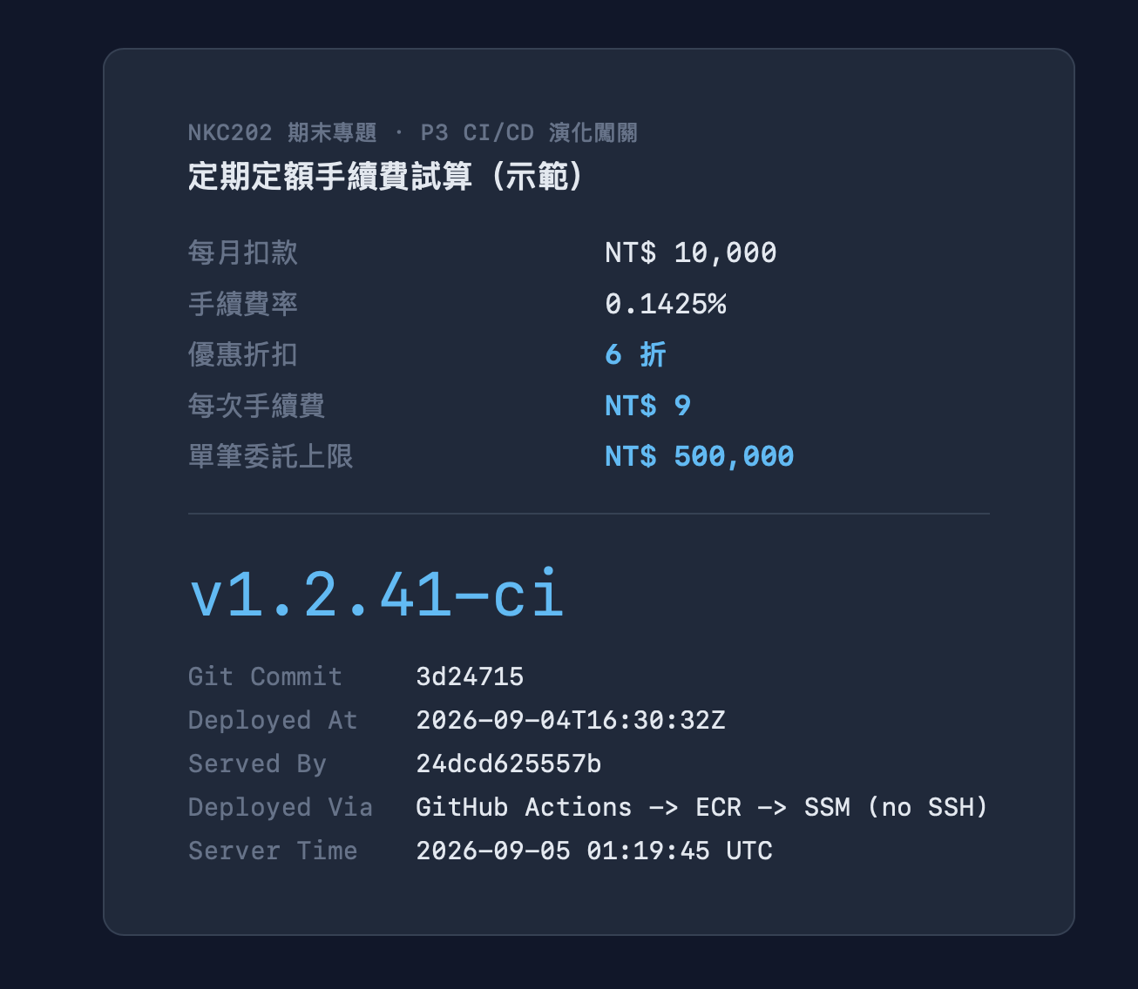

Slide 12
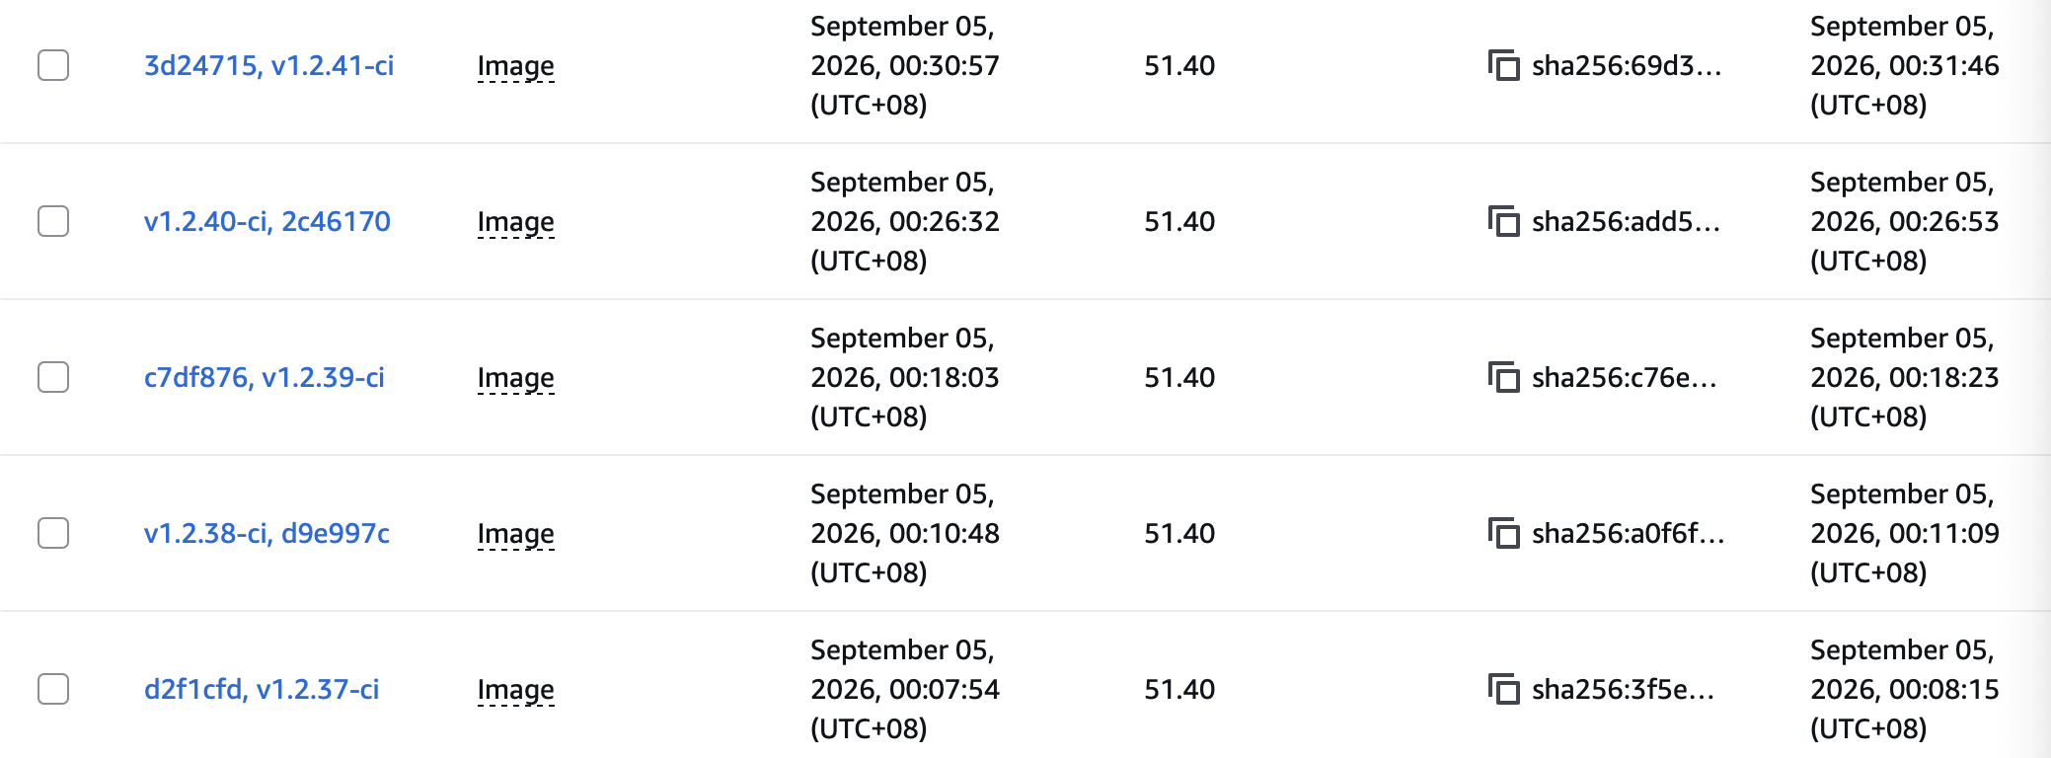
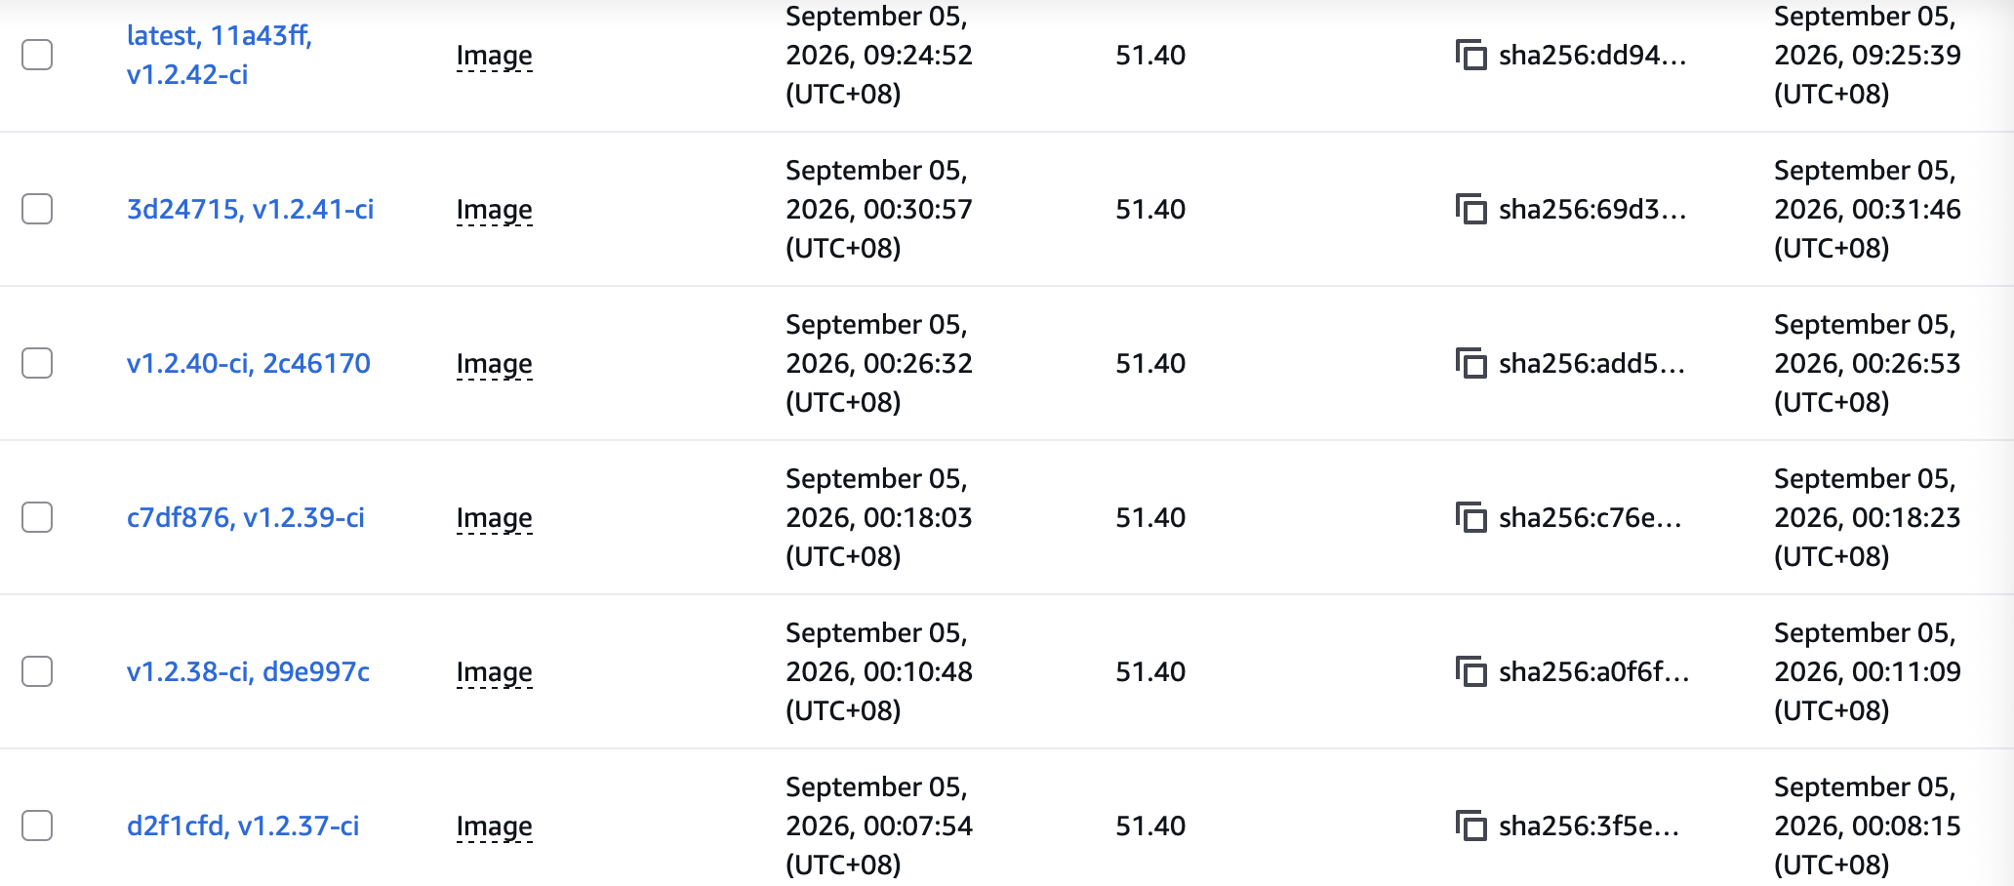

Slide 13
